Slide 1
Alle sind begnadigt worden
Epheser-Brief 4,7-10
Reihe: Die Wichtigkeit christlicher Gemeinschaft (2/4)

Slide 2
„Setzt alles daran, die Einheit zu bewahren, die Gottes Geist euch geschenkt hat; sein Frieden ist das Band, das euch zusammenhält: ein Leib, ein Geist und genauso auch eine Hoffnung, die euch gegeben wurde, als Gottes Ruf an euch erging; ein Herr, ein Glaube, eine Taufe, ein Gott und Vater von uns allen, der über alle regiert, durch alle wirkt und in allen lebt.“
Epheser-Brief 4,3-6

Slide 3
Einem jeden aber von uns ist die Gnade gegeben nach dem Mass der Gabe Christi. Darum heisst es: „Er ist aufgefahren zur Höhe und hat Gefangene mit sich geführt.“ Den Menschen hat er Gaben gegeben.
Epheser-Brief 4,7-8

Slide 4
Dass er aber aufgefahren ist, was heisst das anderes, als dass er auch hinabgefahren ist in die Tiefen der Erde? Der hinabgefahren ist, das ist derselbe, der aufgefahren ist über alle Himmel, damit er alles erfülle.
Epheser-Brief 4,9-10

Slide 5
I. Das Geschenk der Gnade

Slide 6
„Einem jeden aber von uns ist die Gnade gegeben nach dem Mass der Gabe Christi.“
Epheser-Brief 4,7

Slide 7
„Kommt zu Jesus! Er ist jener lebendige Stein, den die Menschen für unbrauchbar erklärten, aber den Gott selbst ausgewählt hat und der in seinen Augen von unschätzbarem Wert ist. Lasst euch selbst als lebendige Steine in das Haus einfügen, das von Gott erbaut wird und von seinem Geist erfüllt ist.“
1.Petrus-Brief 2,4-5

Slide 8
„Einem jeden aber von uns ist die Gnade gegeben nach dem Mass der Gabe Christi.“
Epheser-Brief 4,7

Slide 9
„Es gibt nur einen Gott, und es gibt auch nur einen Vermittler zwischen Gott und den Menschen – den, der selbst ein Mensch geworden ist, Jesus Christus.“
1.Timotheus 2,5

Slide 10
„Einem jeden aber von uns ist die Gnade gegeben nach dem Mass der Gabe Christi.“
Epheser-Brief 4,7

Slide 11
„Jesus hat mich eingesetzt, ausgerechnet mich, der ich ihn früher verhöhnt und seine Gemeinde mit äusserster Härte verfolgt hatte. Aber er hat sich über mich erbarmt.“
1.Timotheus 1,13

Slide 12
„Geradezu überwältigend war die Gnade, die unser Herr mir erwiesen hat, und sie hat in mir einen Glauben und eine Liebe entstehen lassen, wie sie nur durch Jesus Christus möglich sind.“
1.Timotheus 1,14

Slide 13
„An mir als dem grössten aller Sünder wollte Jesus Christus zeigen, wie unbegreiflich gross seine Geduld ist; ich sollte ein ermutigendes Beispiel für alle sein, die sich ihm künftig im Glauben zuwenden, um das ewige Leben zu erhalten.“
1.Timotheus 1,16

Slide 14
„Wir alle haben aus der Fülle seines Reichtums Gnade und immer neu Gnade empfangen.“
Johannes-Evangelium 1,16

Slide 15
II. Der grossartige Siegesmarsch

Slide 16
„Du bist aufgefahren zur Höhe und führtest Gefangene gefangen; du hast Gaben empfangen unter den Menschen.“
Psalm 68,19

Slide 17
„Jesus hat die gottfeindlichen Mächte und Gewalten entwaffnet und ihre Ohnmacht vor aller Welt zur Schau gestellt; durch Christus hat er einen triumphalen Sieg über sie errungen.“
Kolosser-Brief 2,15

Slide 18
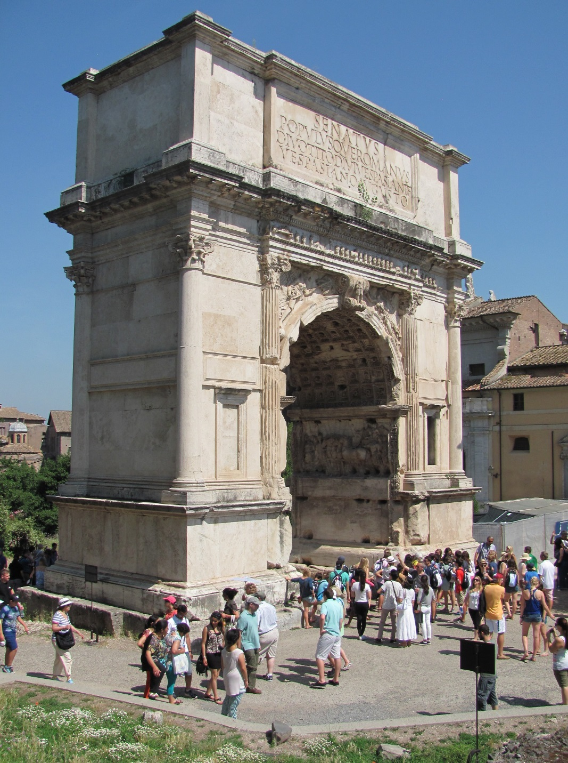
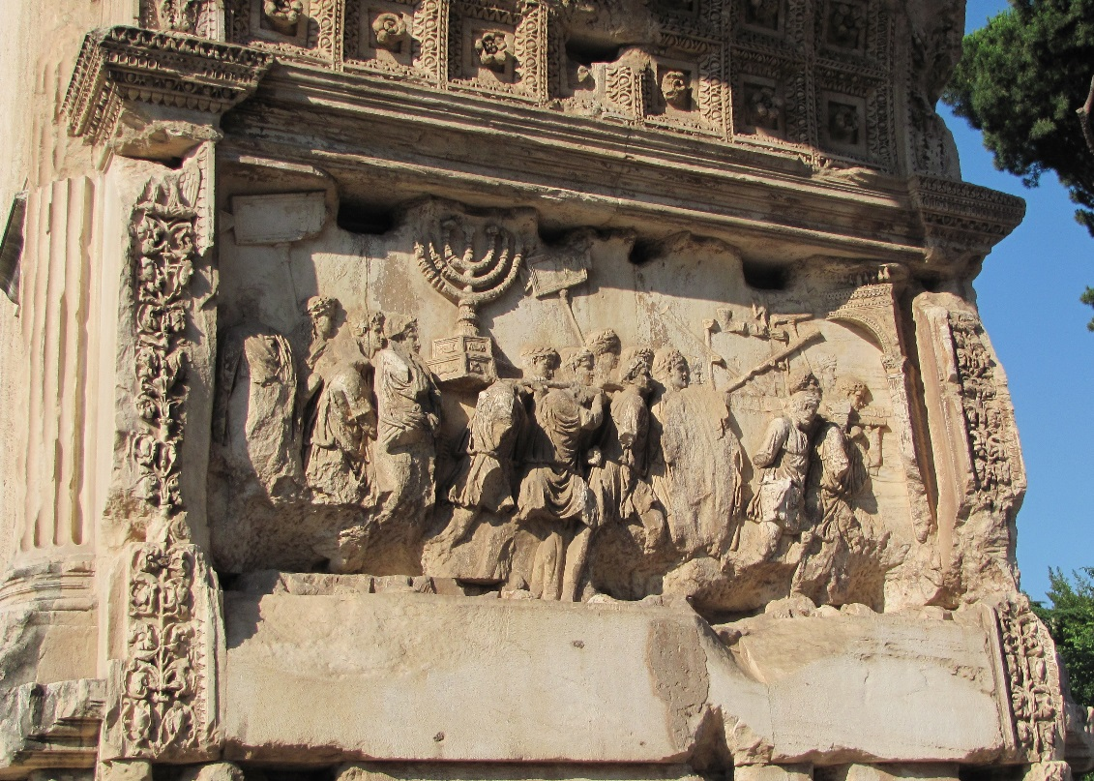
Titusbogen in Rom

Slide 19
„Gott aber sei Dank! Weil wir mit Christus verbunden sind, lässt er uns immer in seinem Triumphzug mitziehen und macht durch uns an jedem Ort bekannt, wer er ist, sodass sich diese Erkenntnis wie ein wohlriechender Duft überallhin ausbreitet.“
2.Korinther-Brief 2,14

Slide 20
„Du bist aufgefahren zur Höhe und führtest Gefangene gefangen; du hast Gaben empfangen unter den Menschen.“
Psalm 68,19

Slide 21
„…du hast Gaben empfangen unter den Menschen.“
Psalm 68,19
„Er ist aufgefahren zur Höhe und hat Gefangene mit sich geführt und hat den Menschen Gaben gegeben.“
Epheser-Brief 4,8

Slide 22
„Er ist aufgefahren zur Höhe und hat Gefangene mit sich geführt.“
Epheser-Brief 4,8

Slide 23
„Den Menschen hat er Gaben gegeben.“
Epheser-Brief 4,8

Slide 24
„Jesus ist in den Himmel emporgehoben worden, um den Ehrenplatz an Gottes rechter Seite einzunehmen, und hat von seinem Vater die versprochene Gabe erhalten, den Heiligen Geist. Diesen Geist hat er nun über uns ausgegossen.“
Apostelgeschichte 2,33

Slide 25
Wenn hier steht: „Er ist hinaufgestiegen“, dann muss er doch zunächst einmal hinuntergestiegen sein – hinunter bis in die tiefsten Tiefen der Erde.
Epheser-Brief 4,9

Slide 26
„Jesus verzichtete auf alle seine Vorrechte und stellte sich auf dieselbe Stufe wie ein Diener. Er wurde einer von uns – ein Mensch wie andere Menschen. Aber er erniedrigte sich noch mehr: Im Gehorsam gegenüber Gott nahm er sogar den Tod auf sich; er starb am Kreuz wie ein Verbrecher.“
Philipper-Brief 2,7-8

Slide 27
„Gott hat Jesus aus der Gewalt des Todes befreit und hat ihn auferweckt; es zeigte sich, dass der Tod keine Macht über ihn hatte und ihn nicht festhalten konnte.“
Apostelgeschichte 2,24

Slide 28
„Gott hat Jesus so unvergleichlich hoch erhöht und hat ihm als Ehrentitel den Namen gegeben, der bedeutender ist als jeder andere Name.“
Philipper-Brief 2,9

Slide 29
„Er (Jesus), der hinuntergestiegen ist, ist dann auch wieder hinaufgestiegen bis über den höchsten aller Himmel, um so das ganze Universum mit seiner Gegenwart zu erfüllen.“
Epheser-Brief 4,10

Slide 30
Schlussgedanke

Slide 31
„Du brauchst dich nicht zu fürchten! Ich bin der Erste und der Letzte und der Lebendige. Ich war tot, aber jetzt lebe ich in alle Ewigkeit, und ich habe die Schlüssel zum Tod und zum Totenreich.“
Offenbarung 1,17-18

Slide 32
„Jesus, der hinuntergestiegen ist, ist dann auch wieder hinaufgestiegen bis über den höchsten aller Himmel, um so das ganze Universum mit seiner Gegenwart zu erfüllen.“
Epheser-Brief 4,10

